Slide 1
Программирование на Java
Лямбда выражения

Slide 2
До Java 8: передача функциональности в метод
Нет возможности определить метод вне класса
Нет возможности передать метод в качестве аргумента
Необходимо писать анонимные классы, когда нужно было передать некую функциональность в какой-нибудь метод
Notes:
Java изначально полностью объектно-ориентированный язык. За исключением примитивных типов, все в Java – это объекты. Даже массивы являются объектами. Экземпляры каждого класса – объекты. Не существует ни единой возможности определить отдельно (вне класса – прим. перев.) какую-нибудь функцию. И нет никакой возможности передать метод как аргумент или вернуть тело метода как результат другого метода.
Со времен старого доброго Swing, надо было писать анонимные классы, когда нужно было передать некую функциональность в какой-нибудь метод.
Здесь мы хотим добавить некоторый код в слушатель событий от кнопки. Мы определили анонимный класс ActionListener и сразу создали объект из него. Таким способом мы передали дополнительную функциональность в метод addActionListener.

Slide 3

Лямбда выражения
Lambda-выражения – это анонимные функции или метод без объявления
Lambda-выражения привносят в Java функциональное звено
Имеют следующий синтаксис
Notes:
Функции в Java сами по себе нельзя встретить в Java. В функциональных языках программирования на первый план выходят функции. Они существуют сами по себе. Можно присваивать их переменным и передавать через аргументы другим функциям. JavaScript один из лучших примеров функциональных языков программирования.
Lambda-выражения привносят в Java функциональное звено, которого так давно не хватало. Lambda-выражения вносят в язык функциональность на равне с объектами. в Java, lambda-выражения – представляются объектами, и должны быть связаны с конкретным объектным типом, который называется функциональный интерфейс.
Lambda-выражения – это анонимные функции. Проще говоря, это метод без объявления, т.е. без модификаторов доступа, возвращающие значение и имя.
они позволяют написать метод и сразу же использовать его. Особенно полезно в случае однократного вызова метода, т.к. сокращает время на объявление и написание метода без необходимости создавать класс.
Структура лямбда-выражения проста и состоит из трех частей:Параметры: Они перечислены в круглых скобках. Например, в (x, y), символы x и y являются параметрами.
Токен стрелки: Символ -> отделяет параметры от тела выражения.
Тело (Body): Содержит выражения и инструкции для выполнения. Оно может быть одним выражением или блоком кода.

Slide 4
Пример лямбда выражений

Slide 5
Структура Lambda-выражений
Lambda-выражения могут иметь от 0 и более входных параметров.
Тип параметров можно указывать явно либо может быть получен из контекста. Например (int a) можно записать и так (a)
Параметры заключаются в круглые скобки и разделяются запятыми. Например (a, b) или (int a, int b) или (String a, int b, float c)
Если параметров нет, то нужно использовать пустые круглые скобки. Пример () -> 3.1415
Когда параметр один, если тип не указывается явно, скобки можно опустить. Пример: a -> a*a
Тело Lambda-выражения может содержать от 0 и более выражений.
Если тело состоит из одного оператора, его можно не заключать в фигурные скобки, а возвращаемое значение можно указывать без ключевого слова return.
В противном случае фигурные скобки обязательны (блок кода), а в конце надо указывать возвращаемое значение с использованием ключевого слова return (в противном случае типом возвращаемого значения будет void).

Slide 6
Функциональный интерфейс
Функциональные интерфейсы (Functional Interface) – это интерфейсы только с одним абстрактным методом, объявленным в нем.
Notes:
Функциональные интерфейсы могут иметь методы по умолчанию или статические методы, но они должны содержать только один абстрактный метод.
java.lang.Runnable – это пример функционального интерфейса. В нем объявлен только один метод void run(). Также есть интерфейс ActionListener – тоже функциональный. Раньше нам приходилось использовать анонимные классы для создания объектов, реализующих функциональный интерфейс. С Lambda-выражениями, все стало проще.

Slide 7
Функциональный интерфейс
Каждое lambda-выражение может быть неявно привязано к какому-нибудь функциональному интерфейсу.
Даже когда интерфейс не указан
Notes:
Подобное преобразование всегда осуществляется неявно, когда мы не указываем функциональный интерфейс:

Slide 8
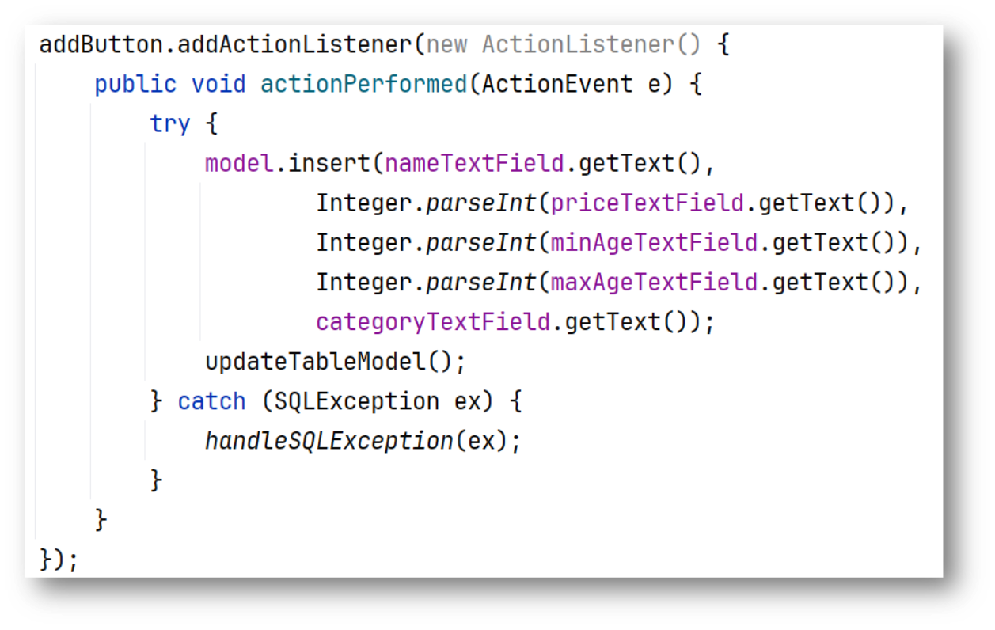
Функциональный интерфейс
Notes:
В этом примере, мы принимаем анонимный класс для вызова метода. Это помогало писать программы с меньшим количеством строк кода в Java 7. Однако, синтаксис оставался достаточно сложным и громоздким. Java 8 расширила возможности SAM, сделав шаг вперед. Как мы знаем, функциональный интерфейс содержит только один метод, следовательно, нам не нужно указывать название метода при передаче его в качестве аргумента. Именно это и позволяет нам lambda-выражения.

Slide 9
Аннотация @FunctionalInterface
Проверяет является ли объявляемый интерфейс функциональным
Выдаст ошибку компиляции, если объявляемый интерфейс не будет функциональным
Notes:
Чтобы предотвратить добавление новых функций в этот интерфейс, что привело бы к необходимости реализации нескольких функций (и, как следствие, сделало бы его нефункциональным интерфейсом), можно добавить аннотацию @FunctionalInterface. Это гарантирует, что никто не сможет добавить в интерфейс новые функции.

Slide 10
Отличие Lambda-выражений от анонимных класов
Использование ключевого слова this:
Для анонимных классов ключевое слово this обозначает объект анонимного класса
в lambda-выражении this обозначает объект класса, в котором lambda-выражение используется
Способ компиляции:
lambda-выражения компилируются с преобразованием их в private-методы класса

Slide 11
Ограничения лямбда-выражений
Переменные должны быть effectively final
Лямбды не могут иметь состояния
Лямбда-выражения не могут бросать проверяемые исключения
Ограниченная гибкость в наследовании
Отсутствие метаинформации
Notes:
Хотя лямбда-выражения значительно упрощают код, они имеют свои ограничения. Рассмотрим ключевые ограничения лямбд в Java.
Переменные должны быть effectively final: Переменные, которые используются внутри лямбды, должны быть либо final, либо effectively final — это значит, что их значение не должно изменяться после инициализации.
Лямбды не могут иметь состояния: Лямбда-выражения не могут содержать поля или изменяемые внутренние переменные. В отличие от анонимных классов, лямбды не могут хранить своё состояние, что ограничивает их в ситуациях, где требуется сохранять данные внутри объекта.
Лямбда-выражения не могут бросать проверяемые исключения. Если метод интерфейса не объявляет исключений, лямбда не может напрямую бросать проверяемые исключения без их обработки. Это требует оборачивать вызовы методов, которые могут бросать проверяемые исключения, в блок try-catch
Ограниченная гибкость в наследовании: Лямбда-выражения не поддерживают наследование. В отличие от анонимных классов, которые могут наследовать другие классы или реализовывать несколько интерфейсов, лямбда всегда может реализовать только один функциональный интерфейс.
Отсутствие метаинформации: Лямбды не имеют имени и не могут содержать аннотации.

Slide 12
Ссылки на метод
С их помощью можно ссылаться на существующие методы или конструкторы и передавать их в качестве аргументов:
Ссылка на статический метод имя_класса::имя_статического_метода
Ссылка на метод объекта объект_класса::имя_метода
Ссылка на метод класса через объект имя_класса::имя_метода
Ссылка на конструктор
имя_класса::new
Notes:
Ссылки на методы (method references) — это ещё один способ работы с функциональными интерфейсами в Java, введённый вместе с лямбда-выражениями в Java 8.
С их помощью можно ссылаться на существующие методы или конструкторы и передавать их в качестве аргументов.
Ссылка на статический метод
Если метод является статическим, мы можем ссылаться на него с помощью синтаксиса ClassName::methodName
Ссылка на метод объекта
Если у нас есть объект, мы можем ссылаться на его метод с помощью синтаксиса object::methodName
Ссылка на метод экземпляра через класс
Этот тип ссылки на метод используется, когда метод будет вызван на объекте, переданном в качестве аргумента. Синтаксис — ClassName::methodName
Ссылка на конструктор
Мы можем использовать ссылки на конструкторы для создания объектов через функциональные интерфейсы, которые возвращают новые экземпляры. Синтаксис — ClassName::new

Slide 13
Встроенные функциональные интерфейсы
Predicate<T> — проверка условий
Принимает аргумент типа T и возвращает логическое значение. Обычно используется для фильтрации данных.
Function<T, R> — преобразование значений
Принимает аргумент типа T и возвращает результат типа R. Часто используется для преобразования данных.
Consumer<T> — выполнение действий без возврата
Принимает аргумент типа T и не возвращает результат (void). Обычно используется для выполнения действий над объектами.
Supplier<T> — генерация значений
Представляет поставщика (supplier) результатов без входных аргументов.
Notes:
В Java 8 в пакете java.util.function появилось несколько встроенных функциональных интерфейсов, которые предназначены для покрытия большинства распространенных случаев использования лямбда-выражений. Некоторые из широко используемых функциональных интерфейсов включают в себя:
Supplier<T> — генерация значений
Supplier<T> — это функция, которая не принимает аргументов, но возвращает значение типа T. Он полезен в тех случаях, когда необходимо отложенно генерировать или предоставлять значения.

Slide 14
Лямбда-выражения и Stream API
В JDK 8 добавлен новый пакет java.util.stream, который содержит Stream API
Stream API обеспечивает абстракцию высокого уровня для обработки последовательностей элементов, включая массивы, коллекции или ресурсы ввода-вывода.
Stream API предназначен для поддержки операций функционального стиля, где лямбда-выражения играют ключевую роль.
Notes:
В JDK 8 добавлен новый пакет java.util.stream, который позволяет java-разработчикам выполнять такие операции, как поиск, фильтрация, сопоставление, объединение или манипулирование последовательностью элементов, включая массивы, коллекции или ресурсы ввода-вывода

Slide 15
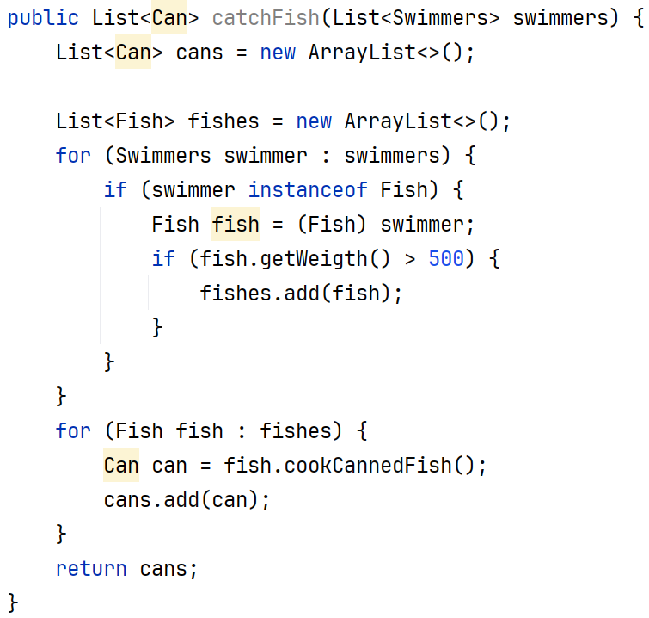
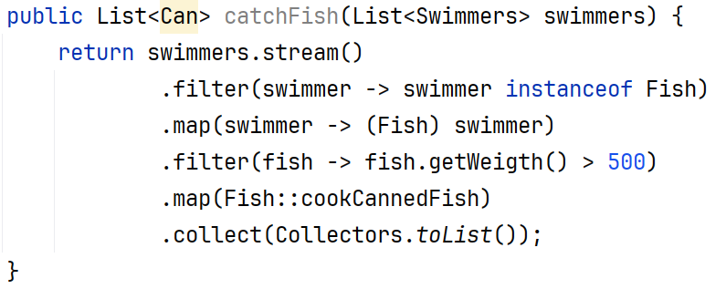
Stream API
Notes:
До появления Stream API, работа с коллекциями в Java часто осуществлялась через циклы и условные операторы для фильтрации, преобразования и агрегации данных. Этот подход был громоздким, трудно читаемым и часто подвержен ошибкам. С введением Stream API подобные задачи решаются гораздо проще и элегантнее.
Stream API обеспечивает функциональный стиль работы с данными, предлагая более компактный, выразительный и читаемый код, а также облегчая параллельное выполнение операций.

Slide 16
Основы Stream API
Stream API решает задачи, которые можно описать следующим шаблоном:
Источник данных коллекция или другая структура, содержащая элементы
Выполнение преобразований фильтрация, сортировка, маппинг и другие операции над элементами
Сохранение результата помещение преобразованных данных в новую структуру (список, множество и т.д.)
Notes:
Stream API — это мощный инструмент для обработки данных, который идеально подходит для ряда задач, но не является универсальным решением. Его применение оправдано, если ваша задача вписывается в следующий шаблон:

Slide 17
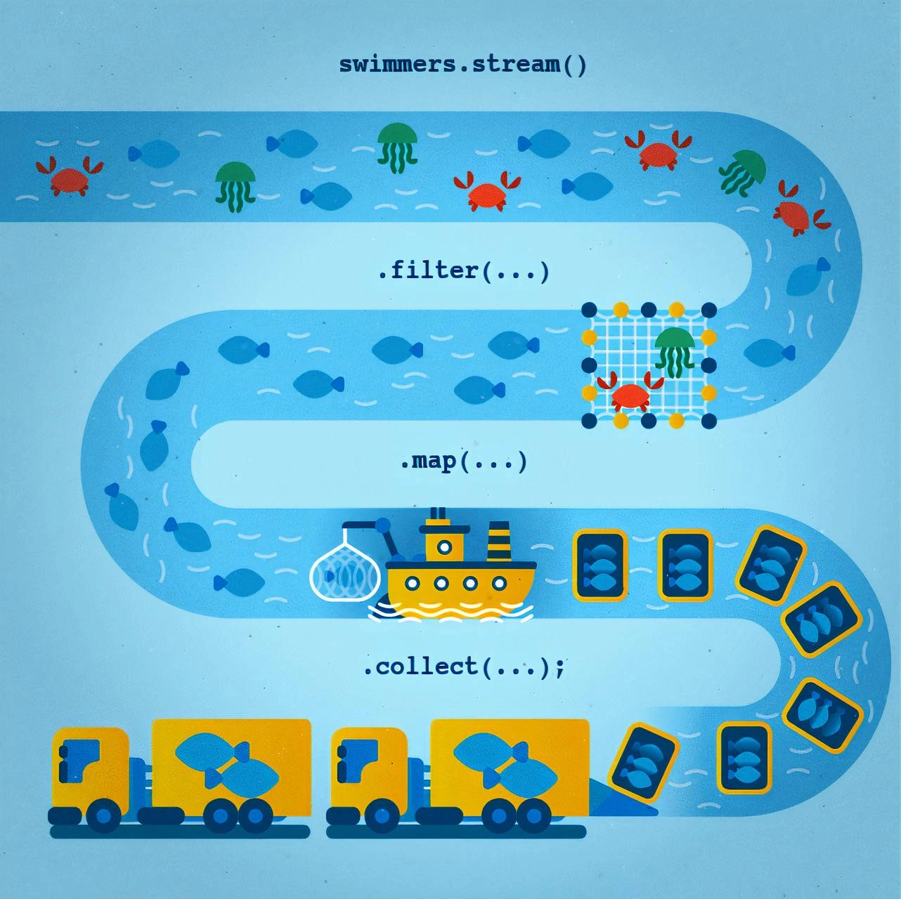
Задачи для Stream API
Источник данных — множество различных морских существ.
Выполнение преобразований - отбор только нужных видов рыб из всего улова, исключая ненужные виды, и процесс упаковки рыбы в контейнеры. Этот шаг трансформирует элементы (рыба) в другой вид данных — “упаковка”
Сохранение результата – погрузка упаковок в грузовик
Notes:
Источник данных — это различные морские существа. Их множество символизирует исходные данные, которые мы собираемся обрабатывать
Выполнение преобразований - отбор только нужных видов рыб из всего улова, исключая ненужные виды. В коде это фильтрация элементов с помощью метода filter() и процесс упаковки рыбы в контейнеры. Этот шаг трансформирует элементы (рыбу) в другой вид данных — “упаковка”. В Stream API это делается с помощью метода map().
Сохранение результата – погрузка упаковок в грузовик В Stream API это финальная операция collect(), которая собирает все результаты в конечную структуру данных.

Slide 18
Компоненты Stream API
Источник (Source) - это место, откуда поступают данные для обработки. Источником может быть коллекция, массив, строка, файл, генератор или другой источник данных.
Операции (Operations) — преобразования и/или манипуляции над данными в потоке, которые делятся на промежуточные и терминальные.
Поток (Stream) - последовательность элементов, которая подлежит обработке. Он может обрабатываться как в однопоточном, так и в многопоточном режиме.
Пайплайн (Pipeline) - цепочка промежуточных операций, которая применяется к данным, образуя последовательность преобразований.
Терминал (Terminal) - завершающая операция, после которой поток закрывается, а данные выводятся или преобразуются в конечную структуру.

Slide 19

Источники данных для потоков
Stream API поддерживает множество типов источников данных. Поток может быть создан из коллекций, массивов, строк, файлов и других структур:
Notes:
Существует несколько способов создать поток в Java. Например, можно получить поток из коллекции с помощью метода stream() или создать его из массива с помощью метода Arrays.stream().
Для создания потока символов строки используется метод chars(), который возвращает поток типа IntStream
Поток можно создать из строк файла с помощью метода Files.lines(). Этот метод считывает файл построчно и возвращает поток строк.
Как только поток создан, над ним можно выполнять различные операции, которые предоставляет Stream API.

Slide 20
Создание стримов
Генерирование
Поток можно также создать с помощью метода Stream.generate(), который использует интерфейс Supplier. При каждом вызове Supplier возвращает новое значение.
Билдер
Для более гибкого создания потока можно использовать Stream.Builder. Он позволяет поэтапно добавлять элементы в поток, а затем создать поток с помощью метода build()
Notes:
Генерирование
Поток можно также создать с помощью метода Stream.generate(), который использует интерфейс Supplier. При каждом вызове Supplier возвращает новое значение. Это удобно для генерации бесконечных потоков данных.

Slide 21
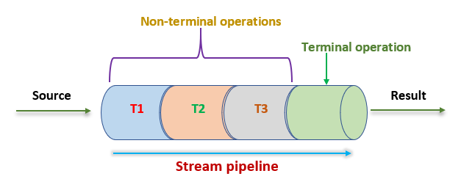
Операции над потоком
Операции Stream API можно разделить на два типа:
Промежуточные - операции описываются декларативно, часто с помощью лямбда-выражений, возвращают новый поток, что позволяет строить “цепочки” операций (pipeline). Промежуточные операции не должны хранить какое-либо состояние и не должны вызывать побочных эффектов.
Терминальные - завершают обработку потока и возвращают результат. После вызова терминальной операции поток больше нельзя использовать повторно
Именно терминальная операция запускает выполнение потока. После ее вызова происходит анализ операций в пайплайне, и определяется эффективная стратегия его выполнения
Notes:
Промежуточные операции не выполняются немедленно — они откладываются до тех пор, пока не будет вызвана терминальная операция.
Терминальные операции завершают обработку потока и возвращают результат. Они могут включать такие действия, как подсчет, сбор в коллекцию, поиск или перебор элементов. После вызова терминальной операции поток больше нельзя использовать повторно — это приведет к ошибке

Slide 22
Промежуточные методы
filter(Predicate) - используется для создания нового потока, который содержит только те элементы, которые удовлетворяют определённому условию, заданного с помощью Predicate
map(Function) - преобразует каждый элемент потока с помощью функции, переданной в виде лямбда-выражения или ссылки на метод
flatMap() - преобразует каждый элемент потока в поток и “разворачивает” все потоки в один общий поток
distinct() - возвращает новый поток, содержащий только уникальные на основе equals() элементы исходного потока
limit(n) - возвращает новый поток, содержащий не более n элементов исходного потока
Notes:
filter(Predicate)
Метод filter() используется для создания нового потока, который содержит только те элементы, которые удовлетворяют определённому условию. Этот метод принимает функциональный интерфейс Predicate, который задаёт условие для фильтрации.
Пример: Фильтрация списка чисел, оставляя только чётные числа.
map(Function)
Метод map() преобразует каждый элемент потока с помощью функции, переданной в виде лямбда-выражения или ссылки на метод. В результате создаётся новый поток, содержащий преобразованные элементы, без изменения исходного потока.
Пример: Преобразование строк в их длины.
flatMap()
Метод flatMap() используется для преобразования каждого элемента потока в поток и “разворачивания” всех потоков в один общий поток. Это особенно полезно для работы с вложенными структурами данных, такими как списки списков.
Пример: Преобразование списка списков в один плоский поток.
distinct()
Метод distinct() возвращает новый поток, содержащий только уникальные элементы исходного потока. Уникальность элементов определяется на основе их естественного порядка (метод equals()), если это объекты, или с использованием переданного компаратора. Эта операция полезна, когда необходимо устранить дубликаты из набора данных.
Пример: Удаление дубликатов из потока чисел.
limit(n)
Метод limit(n) возвращает новый поток, содержащий не более n элементов исходного потока. Если исходный поток содержит меньше элементов, поток будет содержать все доступные элементы. Этот метод полезен для ограничения размера выборки.
Пример: Ограничение потока до первых пяти элементов.

Slide 23
Промежуточные методы
skip(n) возвращает новый поток, исключающий первые n элементов исходного потока
sorted() создает новый поток, содержащий элементы исходного потока, отсортированные в естественном порядке из Comparable, либо в порядке, заданном переданным компаратором
takeWhile(Predicate) создает новый поток, который включает элементы исходного потока до тех пор, пока они удовлетворяют указанному условию Predicate
dropWhile(Predicate) возвращает новый поток, исключающий все элементы исходного потока, которые удовлетворяют указанному условию Predicate, до тех пор, пока не встретится элемент, не соответствующий условию
peek() позволяет добавить промежуточную операцию в поток, которая выполняет действия над каждым элементом, не изменяя сам поток.
Notes:
skip(n)
Метод skip(n) возвращает новый поток, исключающий первые n элементов исходного потока. Если исходный поток содержит меньше n элементов, возвращённый поток будет пустым. Этот метод удобен, если нужно пропустить определённое количество элементов в начале потока.
Пример: Пропуск первых пяти элементов потока.
sorted()
Метод sorted() создает новый поток, содержащий элементы исходного потока, отсортированные в естественном порядке (для объектов, реализующих интерфейс Comparable), либо в порядке, заданном переданным компаратором. Эта операция полезна для сортировки элементов в потоке перед дальнейшими операциями, такими как фильтрация или агрегация.
Пример: Сортировка списка строк в алфавитном порядке
Если элементы в потоке не реализуют интерфейс Comparable, возникнет исключение ClassCastException. Чтобы избежать этого, можно передать свой компаратор в метод sorted()
takeWhile(Predicate)
Метод takeWhile() создает новый поток, который включает элементы исходного потока до тех пор, пока они удовлетворяют указанному условию (Predicate). Как только условие становится ложным, поток завершается. Если первый элемент не соответствует предикату, возвращается пустой поток.
Пример: Возвращение чисел, меньших 5, из потока чисел.
Как только первое несоответствие условию найдено, поток прекращает работу, даже если последующие элементы соответствуют предикату.
dropWhile(Predicate)
Метод dropWhile() возвращает новый поток, исключающий все элементы исходного потока, которые удовлетворяют указанному условию (Predicate), до тех пор, пока не встретится элемент, не соответствующий условию. Как только первый элемент не удовлетворяет предикату, все последующие элементы включаются в новый поток, независимо от того, соответствуют ли они условию.
Пример: Исключение чисел, меньших 5, из потока. В данном примере все числа меньше 5 будут пропущены, а поток начнется с 5.
peek(Consumer)
Метод peek() позволяет добавить промежуточную операцию в поток, которая выполняет действия над каждым элементом, не изменяя сам поток. Это полезно для таких задач, как логирование, отладка или других вспомогательных задач, но не для изменения элементов.

Slide 24
Терминальные методы
forEach(Consumer) - применяет переданную функцию (объект интерфейса Consumer) к каждому элементу потока
сollect(Collector) - преобразует элементы потока в определённую структуру данных (например, List, Set, Map), строку или агрегированное значение
Optional<T> findFirst() - возвращает первый элемент потока в виде Optional<T>
Optional<T> findAny() - возвращает любой элемент потока в виде Optional<T>
reduce() - объединяет все элементы потока в одно итоговое значение
anyMatch(Predicate) - проверяет, соответствует ли хотя бы один элемент потока заданному условию (предикату)
allMatch(Predicate) - проверяет, соответствует ли все элементы потока заданному условию (предикату)
Notes:
Терминальные методы в Stream API запускают обработку потока и завершают его. После их вызова поток больше не может быть использован.
forEach(Consumer)
Метод forEach() применяет переданную функцию (объект интерфейса Consumer) к каждому элементу потока.
Не рекомендуется использовать в продакшене, так как он не возвращает результат, а работает только за счёт "побочных эффектов". Это делает его неудобным и потенциально проблемным при параллельном выполнении потоков, где могут возникнуть сложности с синхронизацией.
сollect(Collector)
Метод collect() — это один из самых полезных и часто используемых терминальных методов. Он применяется для преобразования элементов потока в определённую структуру данных (например, List, Set, Map), строку или агрегированное значение. Этот метод принимает объект типа Collector, который определяет, как именно будут собраны элементы.
Optional<T> findFirst()
Метод findFirst() возвращает первый элемент потока в виде Optional<T>. Этот метод полезен, когда важно получить именно первый элемент (например, при упорядоченном потоке), обычно в сочетании с фильтрацией.
Пример: Извлечение первого элемента, удовлетворяющего условию.
Optional<T> findAny()
Метод findAny() возвращает любой элемент потока в виде Optional<T>. В однопоточных сценариях его поведение идентично findFirst(), но при параллельной обработке потока он может вернуть любой элемент, что может улучшить производительность за счёт отсутствия необходимости ожидания первого элемента в последовательности.
findAny() может быть полезен, когда порядок элементов не важен, а нужно просто получить результат как можно быстрее.
Дополнительная информация о Optional
Методы, такие как findFirst() и findAny(), возвращают объект типа Optional<T>, что помогает избегать возможного NullPointerException, обрабатывая ситуации, когда результат может отсутствовать. Использование Optional позволяет безопасно работать с отсутствующими значениями.
reduce()
Метод reduce() используется для объединения всех элементов потока в одно итоговое значение. Он отличается от метода collect() тем, что работает с бинарной ассоциативной функцией, которая принимает два значения и возвращает одно. reduce() особенно полезен для таких задач, как суммирование, нахождение максимального или минимального значения в потоке.
Пример: Суммирование чисел с помощью reduce()
anyMatch(Predicate)
Метод anyMatch() проверяет, соответствует ли хотя бы один элемент потока заданному условию (предикату). Если хотя бы один элемент удовлетворяет предикату, возвращается true, иначе — false.
Пример: Проверка, содержит ли поток чётные числа.
allMatch(Predicate)
Метод allMatch() возвращает true, если все элементы потока удовлетворяют заданному предикату. Если хотя бы один элемент не соответствует предикату, метод возвращает false.
Пример: Проверка, являются ли все элементы потока положительными числами.

Slide 25
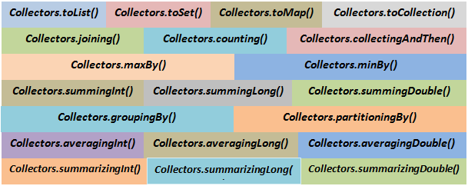
Интерфейс Collectors
Класс Collectors содержит набор предопределённых статических методов для выполнения преобразования элементов в списки, множества и др.
groupingBy(): группировать элементы по различным параметрам
joining(): Объединяет элементы потока в одну строку.
counting(): Подсчитывает количество элементов в потоке.
toList(): Собирает элементы в список.
toSet(): Собирает элементы в множество.
Notes:
Класс Collectors содержит набор предопределённых статических методов для выполнения общих операций, таких как преобразование элементов в списки, множества и другие структуры данных.
Некоторые популярные методы класса Collectors:
toList(): Возвращает коллектор, который собирает элементы в список.
toSet(): Собирает элементы в множество.
joining(): Объединяет элементы потока в одну строку.
counting(): Подсчитывает количество элементов в потоке.

Slide 26
Как работает Stream?
Stream API в Java обрабатывает данные с помощью цепочек промежуточных и терминальных операций
Каждый элемент потока проходит через весь пайплайн поэтапно
Операции не применяются к коллекции целиком, а работают над каждым элементом поочередно
Notes:
Stream API в Java обрабатывает данные с помощью цепочек промежуточных и терминальных операций, но важная особенность заключается в том, что каждый элемент потока проходит через весь пайплайн поэтапно. Операции не применяются к коллекции целиком, а работают над каждым элементом поочередно.
В этом примере последовательно применяются три операции:
filter() — фильтрует строки, длина которых меньше или равна 3 символам.
map() — преобразует оставшиеся строки в верхний регистр.
forEach() — выводит каждый элемент на консоль.
На первый взгляд может показаться, что весь список сначала отфильтруется, затем преобразуется, а после этого будет выведен на консоль. Однако, благодаря ленивой обработке, это происходит не так. Вместо того, чтобы обрабатывать все элементы на каждом этапе, Stream API последовательно пропускает каждый элемент через весь пайплайн операций.

Slide 27
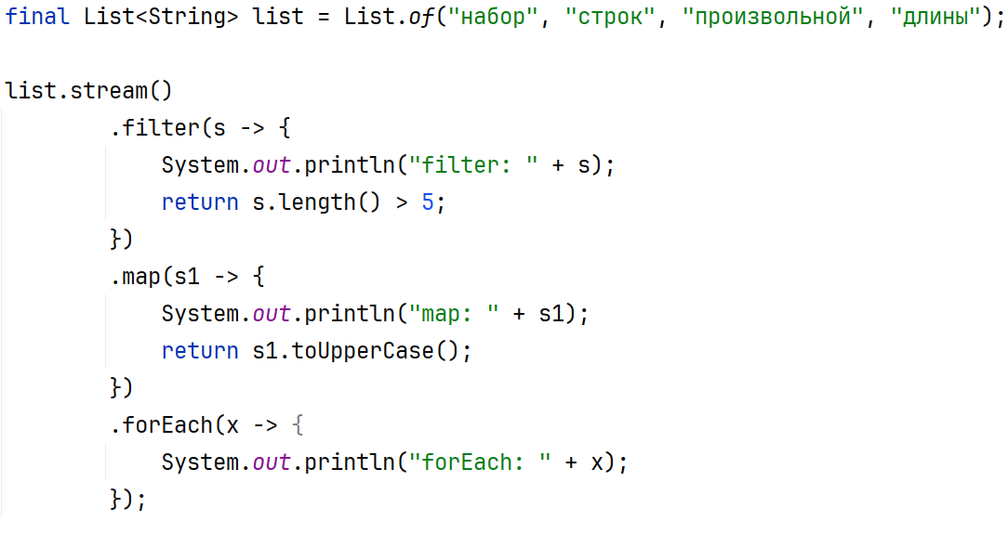
Как работает Stream?
Notes:
В этом примере последовательно применяются три операции:
filter() — фильтрует строки, длина которых меньше или равна 3 символам.
map() — преобразует оставшиеся строки в верхний регистр.
forEach() — выводит каждый элемент на консоль.
На первый взгляд может показаться, что весь список сначала отфильтруется, затем преобразуется, а после этого будет выведен на консоль. Однако, благодаря ленивой обработке, это происходит не так. Вместо того, чтобы обрабатывать все элементы на каждом этапе, Stream API последовательно пропускает каждый элемент через весь пайплайн операций.
Сначала первый элемент проходит через пайплайн, затем второй, а третий не проходит проверку в filter(), поэтому его обработка прекращается на этом этапе. Это важно для эффективности и надлежащего функционирования потоков в Java! Почему?
Этот поэтапный подход делает параллелизм более простым и безопасным. Поскольку каждый элемент обрабатывается независимо, легко перейти от последовательного к параллельному потоку.

Slide 28

Виды операций
Операции в Stream API делятся на два типа:
stateless (без состояния) и
stateful (с состоянием),
в зависимости от того, как они обрабатывают элементы потока.

Slide 29
Операции без состояния
Операции без состояния обрабатывают каждый элемент потока независимо от других.
Такие как map() и filter()
Notes:
Они не требуют информации о предыдущих или последующих элементах для своей работы, что делает их идеально подходящими для параллельной обработки. Например, в методе filter() каждый элемент проверяется по заданному условию отдельно, и его результат не зависит от других элементов.

Slide 30
Операции с состоянием
Требуют информации о других элементах потока
Эти операции не могут начать возвращать результаты, пока не обработают часть или весь поток
Такие как sorted(), distinct() или limit()
Notes:
Операции с состоянием, такие как sorted(), distinct() или limit(), требуют информации о других элементах потока. Эти операции не могут начать возвращать результаты, пока не обработают часть или весь поток. Например, sorted() должна сначала собрать все элементы, чтобы их отсортировать, а затем уже передать их на последующие этапы.

Slide 31
Как работает Stream?
Если в пайплайне используются только операции без состояния, то поток может быть обработан “в один проход”, что делает выполнение быстрым и эффективным.
При добавлении операций с состоянием поток делится на секции, и каждая секция должна завершить свою обработку перед началом следующей.

Slide 32
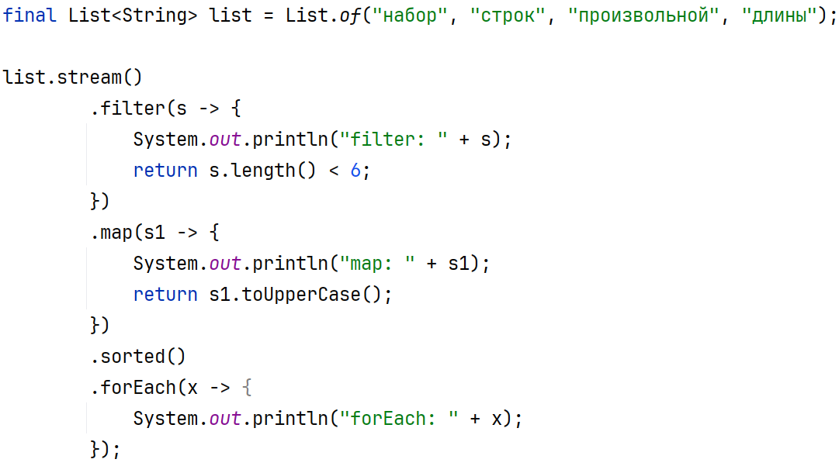
Точка синхронизации
Notes:
В отличие от предыдущего примера, добавление sorted() меняет порядок выполнения:
Для каждого элемента сначала выполняется filter, затем map.
sorted() необходимо увидеть все элементы, чтобы выполнить сортировку.
Порядок вывода в forEach() соответствует результату сортировки.
Таким образом, операция sorted() создает “точку синхронизации”, когда необходимо сначала обработать все элементы до завершения пайплайна. Это может быть полезно в некоторых случаях, но может и замедлить обработку, особенно для больших наборов данных.

Slide 33
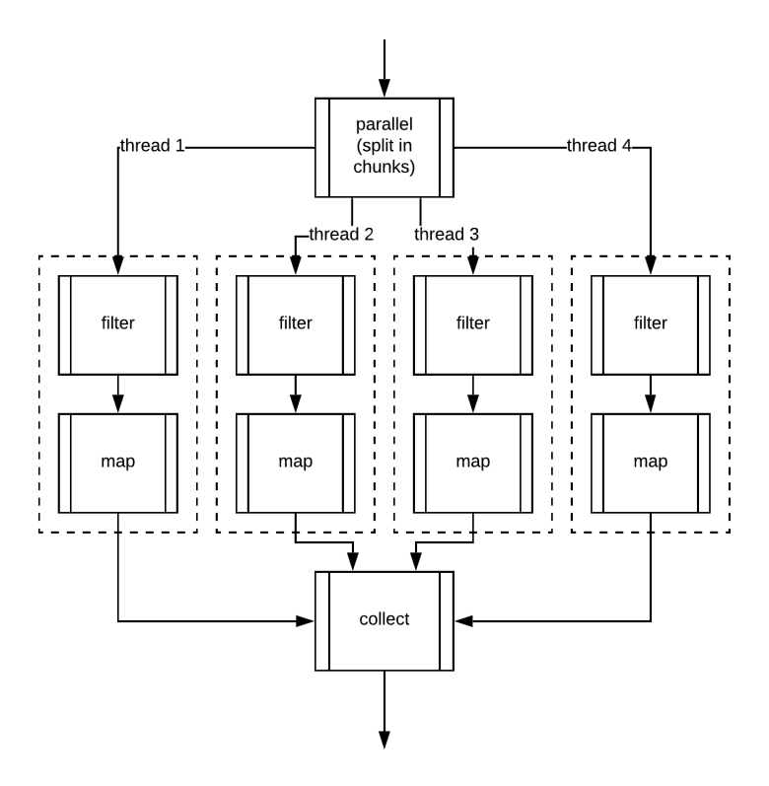
Параллельное выполнение
Для запуска потоков в параллельном режиме можно использовать методы parallelStream() или parallel()
Данные разделяются на подзадачи, которые затем могут быть распределены между несколькими потоками
Каждая часть обрабатывается независимо, и результаты объединяются после завершения работы всех потоков
Pасположение метода в цепочке не влияет на поведение потока
Notes:
Java Stream API предоставляет возможность параллельной обработки данных, что может значительно повысить производительность на многоядерных процессорах. Однако важно помнить, что параллельное выполнение может добавить сложность и накладные расходы, такие как управление потоками и синхронизация данных. Поэтому использование параллельных потоков должно быть тщательно обосновано и применяться только в случаях, когда ожидается реальная выгода от параллелизации.
По умолчанию потоки выполняются последовательно
При вызове методов данные разделяются на подзадачи, которые затем могут быть распределены между несколькими потоками. Каждая часть обрабатывается независимо, и результаты объединяются после завершения работы всех потоков
С точки зрения выполнения, параллельная обработка потоков похожа на последовательную. Разница заключается в том, что вместо одного набора операций используется несколько их копий — каждая копия выполняется на своем сегменте данных. Например, операции фильтрации, преобразования и агрегации применяются параллельно к каждому фрагменту данных, и по завершении результаты собираются в единый итог.

